Slide 1
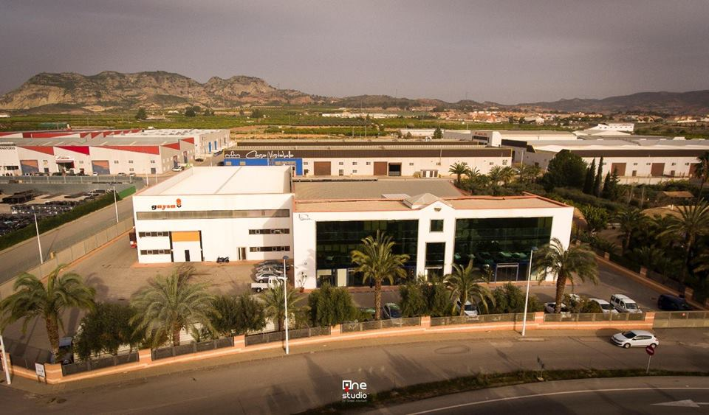

Slide 2
NITRO: Прицепной опрыскиватель нового поколения
В модели NITRO используется бак новой конструкции, который является революционным и не имеет аналогов.
По нашим данным этот распылитель типа «Zencudo» (с длинными штангами) имеет самую низкую точку центра тяжести и одновременно необыкновенно высокий дорожный просвет 800 – 830 мм.
Этот успех достигается за счет формы и размеров главного бака. В задней части ширина достигает 2280 мм. В центральной и задней части разместив волнорез, который предотвращает волны. Задняя часть имеет маленькую высоту для повышения стабильности. Основной вес главного бака приходится на переднюю часть опрыскивателя это сделано для максимально лучшей оптимизации центра масс. Высота бака в центре немного выше это также сделано для большой устойчивости и стабильности.
В отличии от наших конкурентов нам удалось гораздо сильнее уменьшить высоту бака. В среднем от 300 – 500 мм в зависимости от производителя.
NITRO: Опрыскиватель, устойчивость которого никогда не будет достигнута другими производителями.
Технические характеристики серии NITRO:
- Главный бак изготовлен из полиэтилена высокой плотности с волнорезом в зоне наибольшей ширины. Общий объём бака 4400 л. (4000 л + 10%) или 3300 л. (3000 л + 10%). Система полного слива.
- Шкала уровня жидкости в баке отлично видна как из кабины трактора так и из кабины управления.
- Объём бака для промывки является независимым, изготовлен из полиэтилена и имеет большой объём 400л. Сам бак представляет собой крылья над колесами.
- Индикатор уровня жидкости в баке для промывки представляет собой плавающий шар, который так же видно из кабины и из зоны управления опрыскивателем.
- Бак для мытья рук составляет 15 литров.
- Штанги опрыскивателя являются многофункциональной частью с параллелограммной автоматической системой поднятия и опускания и система авто блокировки.
- БЛОК УПРАВЛЕНИЯ: Центральное управление интуитивно понятно и эргономичное
- Все рукоятки управления блоком опрыскивания находятся слева относительно опрыскивателя.
- Параллелограммная система поднятия с гидравлической подвеской и рабочей высотой от 500 до 2100 мм.
- Опрыскиватель можно использовать в совокупности с компьютером. Есть функция «Турбо слив». Слив жидкости при помощи насоса.
- Опрыскиватель может работать с жидкими удобрениями средней плотности.
- Функция DUAL PRESS: Вы можете выбрать давление для таких вспомогательных функций (смешивание, очистка и другие) и различное давление для работы
- Максимальный дорожный просвет 800-830 мм (колеса 230/95 R48). Гидравлическая ножка. Гидравлический тормоз. Стояночный тормоз
- Складная лестница для доступа к заливной горловине
- Ширина колей регулируется в ручную. Ширина варьируется от 1600 – 2200 мм
- Пневматическая подвеска на стреле с дышлом
- Подвеска запускается и регулируется автоматически в зависимости от степени нагрузки.
- Стрела с дышлом диаметром 50 мм
- Насос 240 л/мин, макс 20 бар
- Компьютер Bravo 180 s, с датчиком расхода.
РАЗМЕР И МАССА
Длинна | 5200 мм
Ширина | 2280 мм
Высота | 2550 мм
Масса пустой | 1900 кг
МАКСИМАЛЬНАЯ НАГРУЗКА
В точке крепления | 1500 кг
На ось | 5000 кг

Slide 3
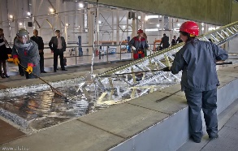
NITRO: Комплектации
Basic
TOP
Наименование | 3300 л. | 4400 л.
Компьютер | BRAVO 180 S
Тип штанги | Вертикальная или горизонтальная 18м, 21м, 24м
Тип контрольной панели | Простая контрольная панель
Джойстик управления | Стандартный джойстик управления
Дорожные огни | В комплекте
Резина | 340/85/R28 |  | 340/85/R38
Тормоза | Основной гидравлический и механический стояночный.
Ножка | Механическая
Миксер | Двойной миксер главного бака
Миксер химического бака | В комплекте
Подвеска штанги | Гидравлическая подвеска стрел
Наименование | 3300 л. | 4400 л.
Компьютер | BRAVO 180 S
Тип штанги | Вертикальная или горизонтальная 18м, 21м, 24м
Тип контрольной панели | Функциональная вспомогательная панель
Джойстик управления | Стандартный джойстик управления
Дорожные огни | В комплекте
Резина | 340/85/R28 |  | 340/85/R38
Тормоза | Основной гидравлический и механический стояночный.
Ножка | Гидравлическая
Миксер | Двойной миксер главного бака
Миксер химического бака | В комплекте
Подвеска штанги | Гидравлическая подвеска стрел
Подвеска опрыскивателя | Двойная пневматическая подвеска
Вертикальные штанги
Горизонтальные штанги
Дополнительные опции:
Компьютер
Bravo 400 s + GPS
GPS антенна
3000 л.
4000 л.
Поворотная стрела
230/95 R.48
270/95 R.48
420/85 R.38
Гальванизация

Slide 4
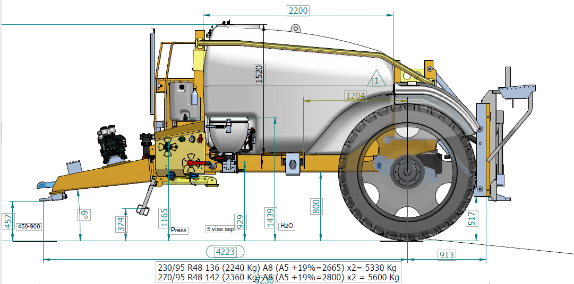
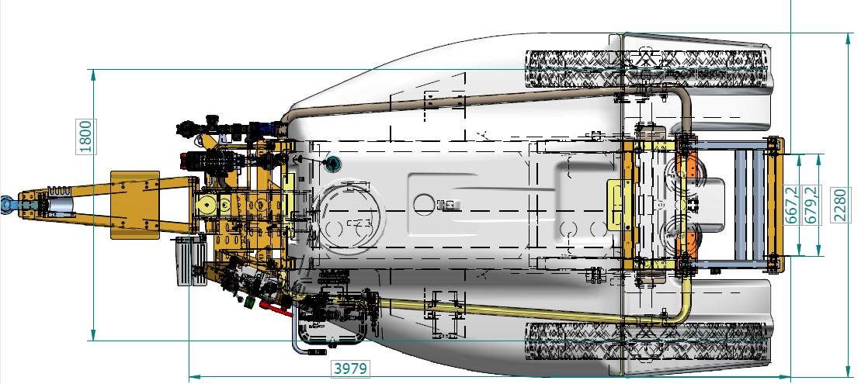
ООО ТД «Агроном»
394065, г. Воронеж, проспект Патриотов, д.43н, оф.308
Тел: 8 960 115 80 90
Сайт: gaysanet.com
E-mail: matrosov@agrimecgroup.ru

